Slide 1
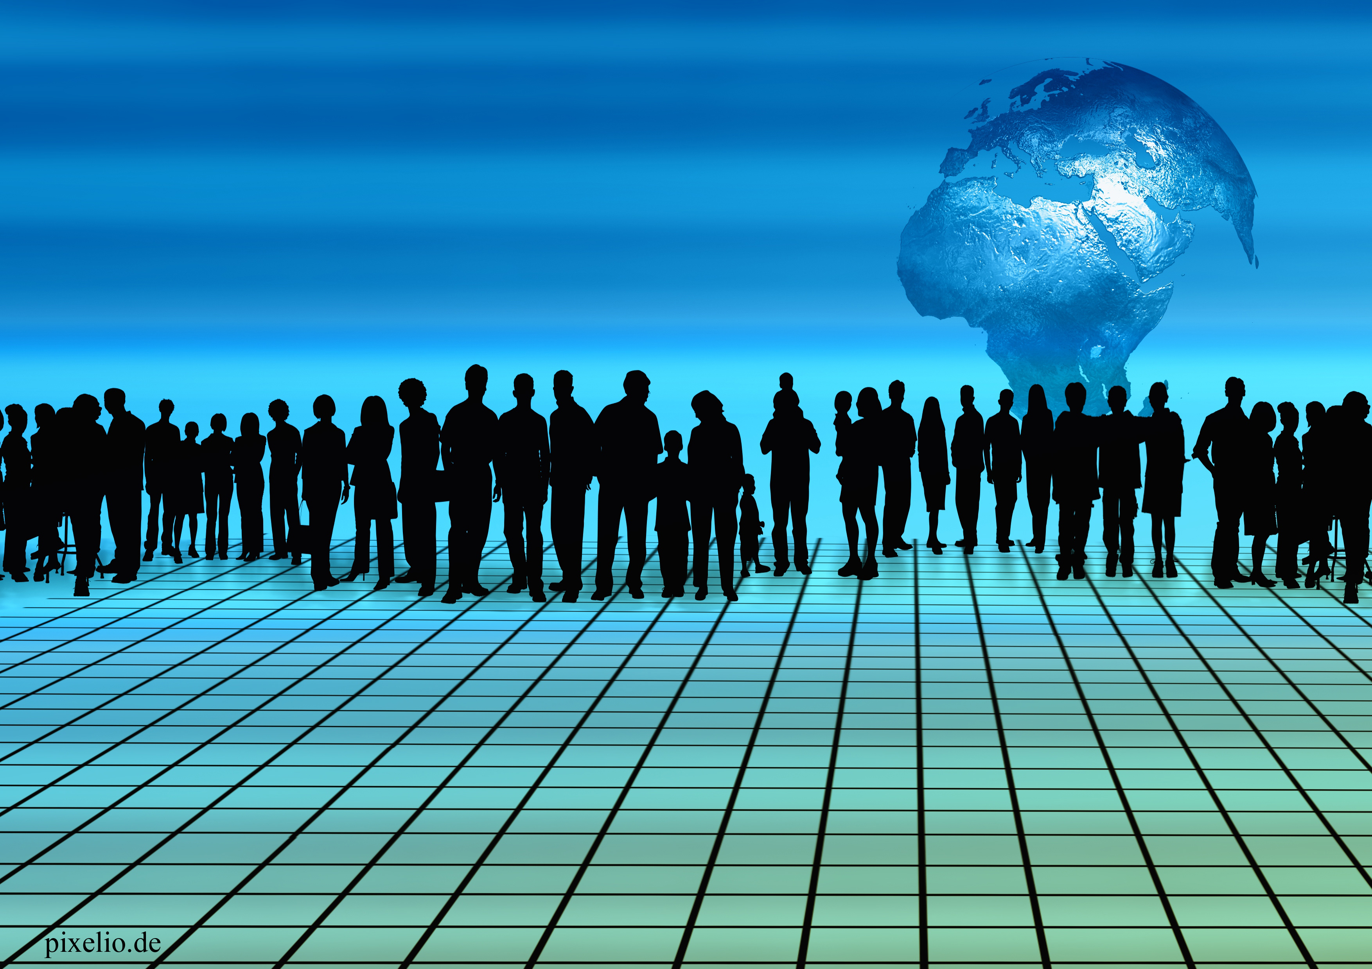
Der Auftrag betrifft jeden Menschen
Kolosser-Brief 1,25-26
Teil 3
Reihe: Der wichtigste Auftrag (2/3)

Slide 2

„In früheren Zeiten und für frühere Generationen war diese Botschaft ein Geheimnis, das Gott verborgen hielt;
doch jetzt hat er es denen enthüllt,
die zu seinem heiligen Volk gehören.“
Kolosser-Brief 1,26
Der wichtigste Auftrag

Slide 3
„Ihnen wollte er zu erkennen geben,
welch wunderbaren Reichtum für die nichtjüdischen Völker dieses Geheimnis umschliesst. Und wie lautet dieses Geheimnis? ‚Christus in euch – die Hoffnung auf Gottes Herrlichkeit!‘“
Kolosser-Brief 1,27
Der wichtigste Auftrag

Slide 4
I. Geheimnis 1:
Christus in uns
Der wichtigste Auftrag

Slide 5
„In früheren Zeiten und für frühere Generationen war diese Botschaft ein Geheimnis, das Gott verborgen hielt.“
Kolosser-Brief 1,26
Der wichtigste Auftrag

Slide 6
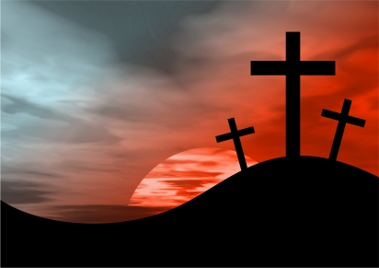
„Ich hatte mir vorgenommen, eure Aufmerksamkeit einzig und allein auf Jesus Christus zu lenken – auf Jesus Christus, den Gekreuzigten.“
1.Korinther-Brief 2,2
Der wichtigste Auftrag

Slide 7

Verborgenes Geheimnis
im Alten Testament
Messias
Prophet wie Mose
Nachkomme der Frau
Nachkomme
Segen für die Nationen
wie ein Lamm zur Schlachtbank geführt
wie ein Reis
Nation Israel
Nachkomme Davids

Slide 8

„Er ging mit ihnen die ganze Schrift durch und erklärte ihnen alles, was sich auf ihn bezog – zuerst bei Mose und dann bei sämtlichen Propheten.“
Lukas-Evangelium 24,27
Der wichtigste Auftrag

Slide 9

„Bis zum heutigen Tag liegt, wenn
aus den Schriften des alten Bundes vorgelesen wird, diese Decke über ihrem Verständnis und wird nicht weggenommen. Beseitigt wird sie
nur dort, wo jemand sich Christus anschliesst.“
2.Korinther-Brief 3,14
Der wichtigste Auftrag

Slide 10

„Dieser Rettung galt schon das Suchen und Forschen der Propheten, denn in ihren Voraussagen ging es um eben diese Gnade, die ihr inzwischen erfahren habt.“
1.Petrus-Brief 1,10
Der wichtigste Auftrag

Slide 11
„Der Geist von Christus, der durch die Propheten sprach, kündigte sowohl die Leiden an, die auf Christus warteten, als auch die darauf folgende Herrlichkeit, und sie versuchten herauszufinden, auf welche Zeit
und auf was für Ereignisse er
damit hinwies.“
1.Petrus-Brief 1,11
Der wichtigste Auftrag

Slide 12
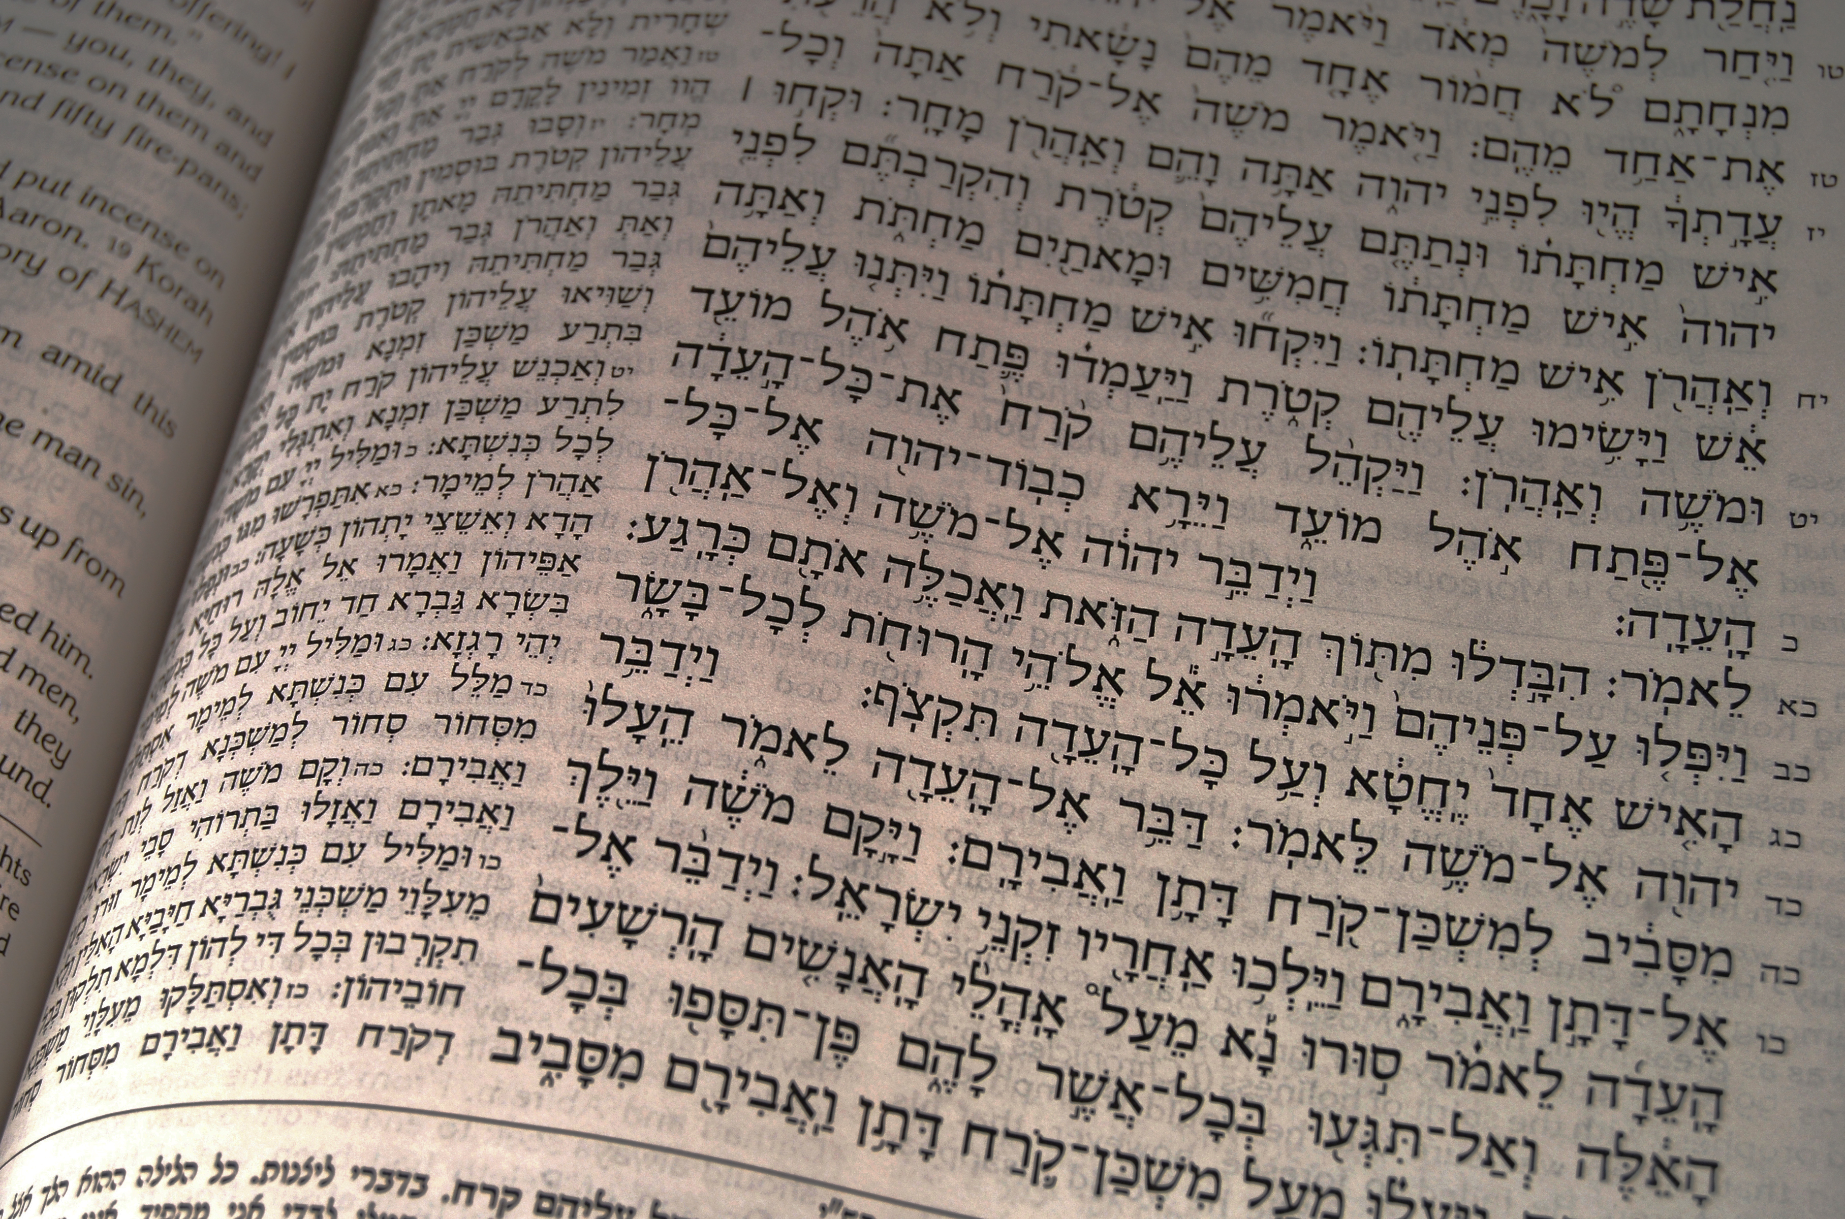
„Paulus führte öffentliche Diskussionen mit den Juden, in denen er ihre Einwände mit überzeugenden Argumenten widerlegte und
anhand der Schrift nachwies,
dass Jesus der Messias ist.“
Apostelgeschichte 18,28
Der wichtigste Auftrag

Slide 13

„Ich (Gott) werde ihnen ein neues Herz und einen neuen Geist geben. Ich nehme das versteinerte Herz aus
ihrer Brust und schenke ihnen
ein Herz, das lebt.“
Hesekiel 11,19
Der wichtigste Auftrag

Slide 14
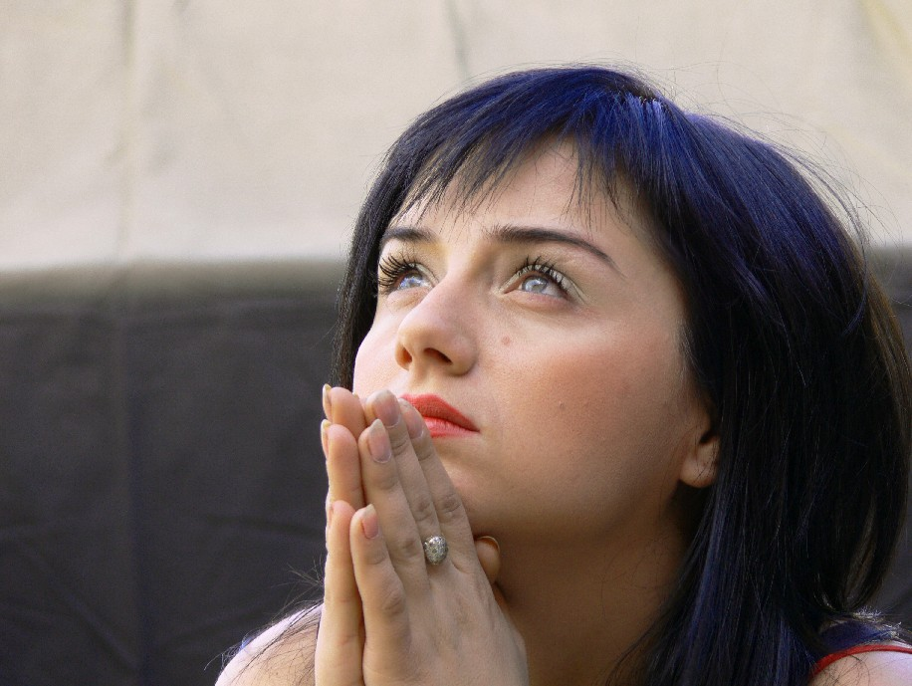
„Wenn jemand mich liebt, wird er sich nach meinem Wort richten. Mein Vater wird ihn lieben, und wir werden zu ihm kommen und bei ihm wohnen.“
Johannes-Evangelium 14,23
Der wichtigste Auftrag

Slide 15
„Jetzt hat er das Geheimnis denen enthüllt, die zu seinem heiligen Volk gehören.“
Kolosser-Brief 1,26
Der wichtigste Auftrag

Slide 16
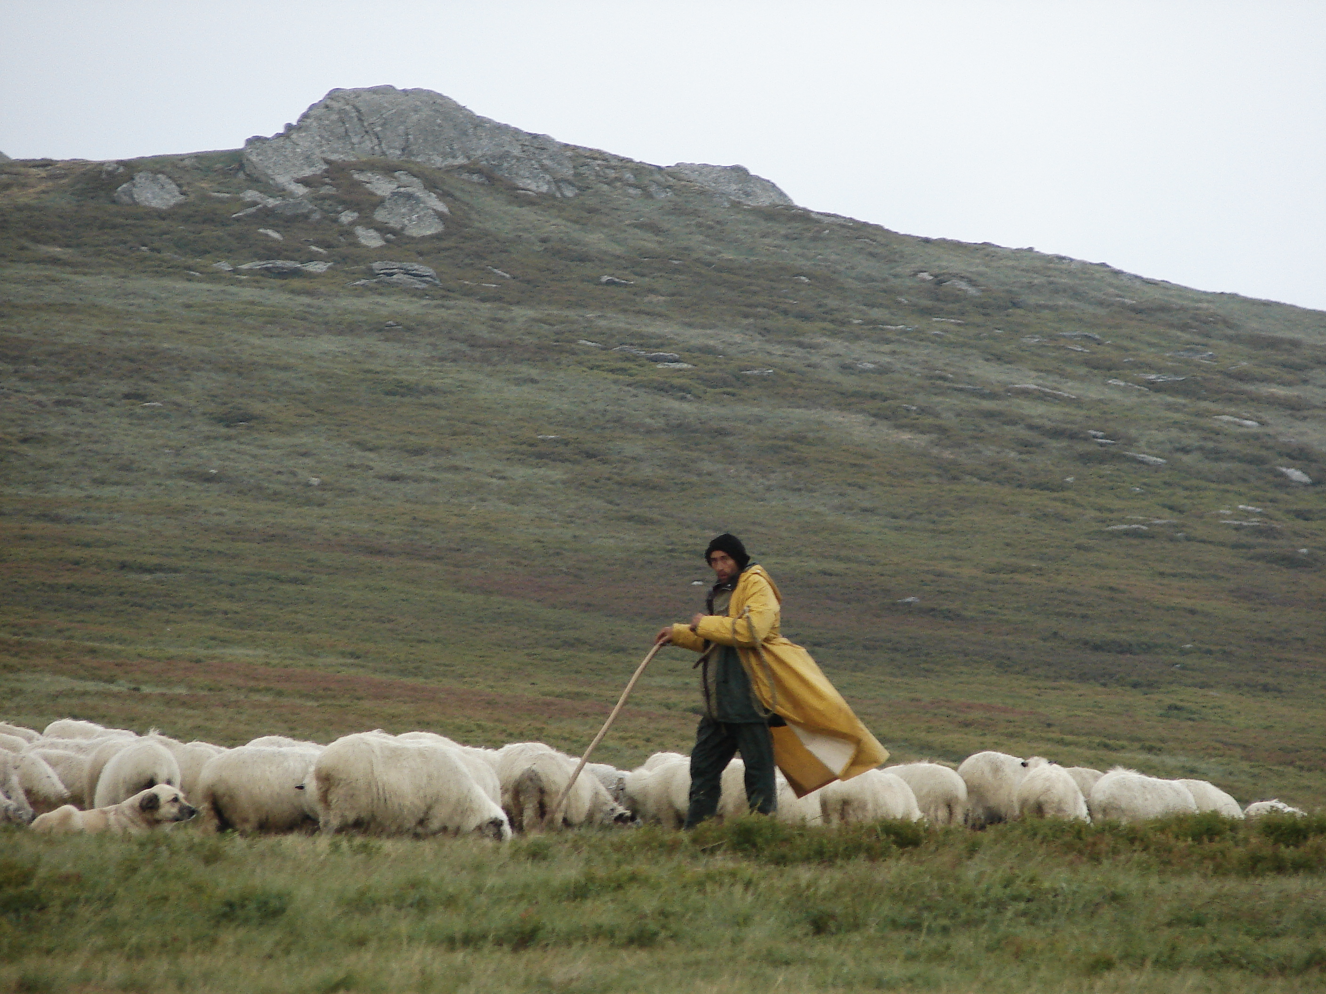
„Ich bin nur zu den verlorenen Schafen des Volkes Israel gesandt.“
Matthäus-Evangelium 15,24
Der wichtigste Auftrag

Slide 17
II. Geheimnis 2:
Christus in Euch!
Der wichtigste Auftrag

Slide 18
„Ihnen wollte Gott zu erkennen geben, welch wunderbaren Reichtum für die nichtjüdischen Völker dieses Geheimnis umschliesst.“
Kolosser-Brief 1,27
Der wichtigste Auftrag

Slide 19

„Die Christen, die sich in der Verfolgungszeit nach dem Tod des Stephanus über ganz Judäa und Samarien hin zerstreut hatten, zogen zum Teil noch weiter und kamen bis nach Phönizien und Zypern und bis nach Antiochia, aber sie machten die Botschaft Gottes nach wie vor ausschliesslich unter Juden bekannt.“
Apostelgeschichte 11,19
Der wichtigste Auftrag

Slide 20

„Wahrhaftig, jetzt wird mir erst richtig klar, dass Gott keine Unterschiede zwischen den Menschen macht! Er fragt nicht danach, zu welchem Volk jemand gehört, sondern nimmt jeden an, der Ehrfurcht vor ihm
hat und tut, was gut und richtig ist.“
Apostelgeschichte 10,34-35
Der wichtigste Auftrag

Slide 21
„Christus in euch!“
Kolosser-Brief 1,27
Der wichtigste Auftrag

Slide 22

„Die Nichtjuden – darin besteht dieses Geheimnis – sind zusammen mit den Juden Erben, bilden zusammen mit ihnen einen Leib und haben zusammen mit ihnen teil an dem, was Gott seinem Volk zugesagt hat. Das alles ist durch Jesus Christus und
mit Hilfe des Evangeliums Wirklichkeit geworden.“
Epheser-Brief 3,6
Der wichtigste Auftrag

Slide 23
„Christus in euch – die Hoffnung auf Gottes Herrlichkeit!“
Kolosser-Brief 1,27
Der wichtigste Auftrag

Slide 24
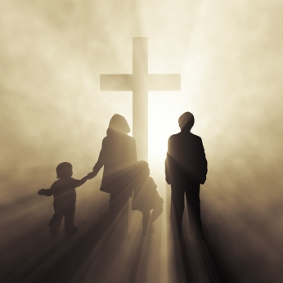
„Auch ihr gehört jetzt zu Christus. Ihr habt die Botschaft der Wahrheit gehört, das Evangelium, das euch Rettung bringt. Und weil ihr diese Botschaft im Glauben angenommen habt, hat Gott euch – wie er es versprochen hat – durch Christus den Heiligen Geist gegeben. Damit hat er euch sein Siegel aufgedrückt, die Bestätigung dafür, dass auch ihr jetzt sein Eigentum seid.“
Epheser-Brief 1,13
Der wichtigste Auftrag

Slide 25
„Der Heilige Geist ist gewissermassen eine Anzahlung, die Gott uns macht, der erste Teil unseres himmlischen Erbes; Gott verbürgt sich damit für die vollständige Erlösung derer,
die sein Eigentum sind. Und auch das soll
zum Ruhm seiner Macht und
Herrlichkeit beitragen.“
Epheser-Brief 1,14
Der wichtigste Auftrag

Slide 26
Schlussgedanke
Der wichtigste Auftrag

Slide 27
„Gott fragt nicht danach, zu welchem Volk jemand gehört, sondern nimmt jeden an, der Ehrfurcht vor ihm hat
und tut, was gut und richtig ist.“
Apostelgeschichte 10,35
Der wichtigste Auftrag

Slide 28

„Bisher habt ihr Jesus nicht mit eigenen Augen gesehen, und trotzdem liebt ihr ihn; ihr vertraut ihm, auch wenn ihr ihn vorläufig noch nicht sehen könnt. Daher erfüllt euch schon jetzt eine überwältigende, jubelnde Freude, eine Freude, die die künftige Herrlichkeit widerspiegelt; denn ihr
wisst, dass ihr das Ziel eures
Glaubens erreichen werdet –
eure endgültige Rettung.“
1.Petrus-Brief 1,8-9
Der wichtigste Auftrag

Slide 29
Der wichtigste Auftrag

